Slide 1
SELF-INSTRUCT
허유민

Slide 2
Self-Instruct : Aligning Language Models with Self-Generated Instructions 논문 정리
Instruction-tuning 된 모델은 새로운 task에 대답하는 것에 좋은 성능을 보이지만 인간이 생성한 instruction 데이터에 크게 의존함
인간이 직접 생성하는 instruction 데이터는 양, 다양성, 창의성 등의 한계가 명확
-> GPT3 이용하여 이러한 instruction 데이터를 증강
-> 그 중 부적절한 데이터 filtering 하고 vanilla GPT3 fine-tuning
-> 성능 향상됨

Slide 3
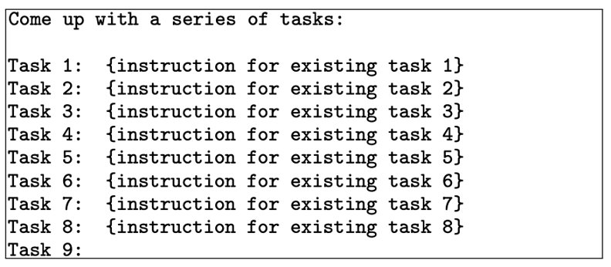
방법
시작 데이터 : 인간이 생성한 seed data 175개 - { instruction(task), input-output(instance) }
새 Instruction 생성
Step 마다 Instruction data 중 8개 random sampling, example로 같이 넣어주고 새 instruction 생성해달라고 시킴
8개 중 6개는 인간, 2개는 모델이 만든거 (맨 처음에는 인간이 한거만 8개 사용)
<프롬프트 형식>
-> 생성결과 image, picture, graph 등의 키워드가 들어가면 사용 X
& 비슷한 instruction 피하기 위해,
생성 결과가 기존 어떤 instruction과도 ROUGE-L similarity 0.7 이하여야만 생성된 instruction을 dataset에 추가

Slide 4
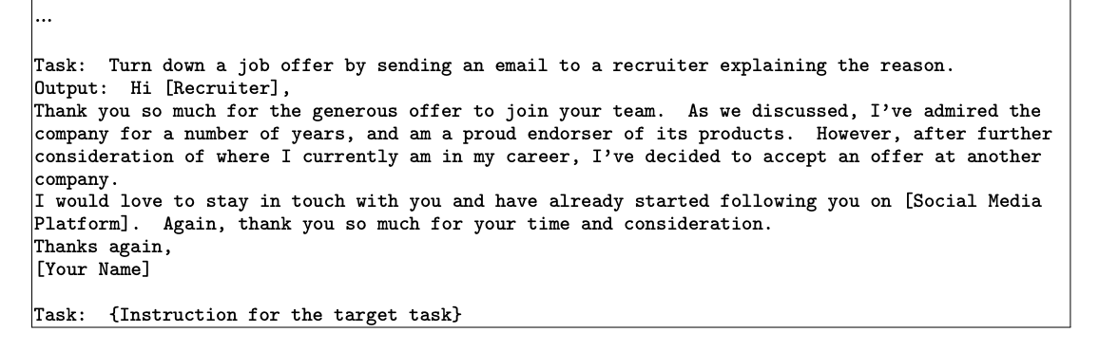
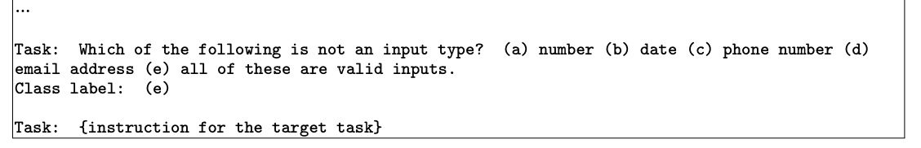
생성된 Instruction에 대한 instance 생성
Can the following task be regarded as a classification task with finite output labels?
Task: Given my personality and the job, tell me if I would be suitable.
Is it classification? Yes
Task: Give me an example of a time when you had to use your sense of humor.
Is it classification? No
…
Task: {instruction for the target task}
Task가 classification인지 아닌지부터 판단 (프롬프트 이용)
2-1. Task가 classification이 아니면 Input-first approach
Input, output 순서로 생성 (input이 필요 없으면 output만)
2-2. Task가 classification이면 Output-first approach
output (classification category), input 순서로 생성
(input이 필요 없으면 output만)
모두 고정된(동일한 예시들이 있는) 프롬프트 이용
생성 결과 완전 같은 instance를 생성했거나 같은 input에 대해 다른 output 생성한 것은 사용하지 않음.
너무 길거나 짧거나, output이 input 반복인 것도 제거

Slide 5
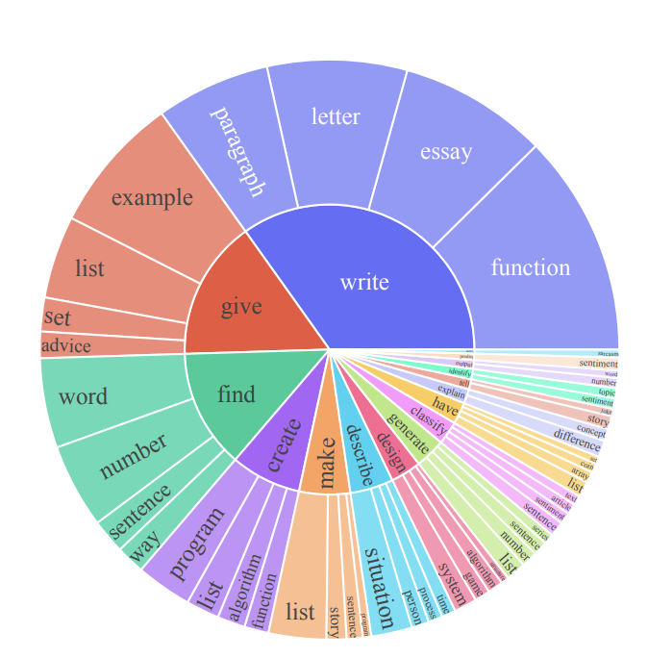
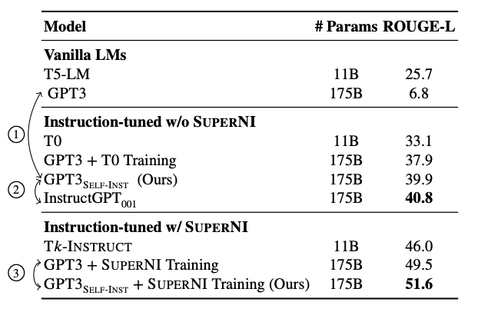
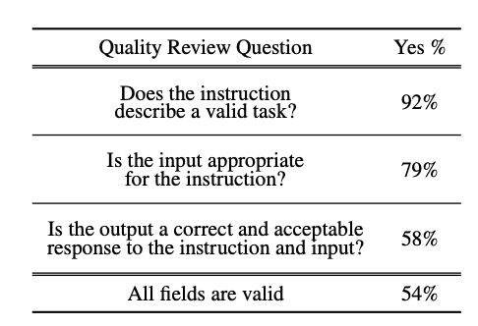
결과 분석
데이터셋 평가 : 200개 랜덤 추출 뒤 사람이 평가
2. 모델 fine-tuning 결과 분석
Task & 답변 평가
Instruction 다양성
Self-instruct로 다양한 task 생성됨,
답변을 잘 생성 못한 경우도 있지만 전반적으로 유용한 데이터 생성
-> 데이터로 fine-tuning 결과 성능이 향상되었고, RLHF를 적용한 instruct-gpt와 비슷한 성능 보임

